Slide 1
CHỦ ĐỀ 2: Trường học Bài 6: Lớp học của em
Ban biên tập AES

Slide 3
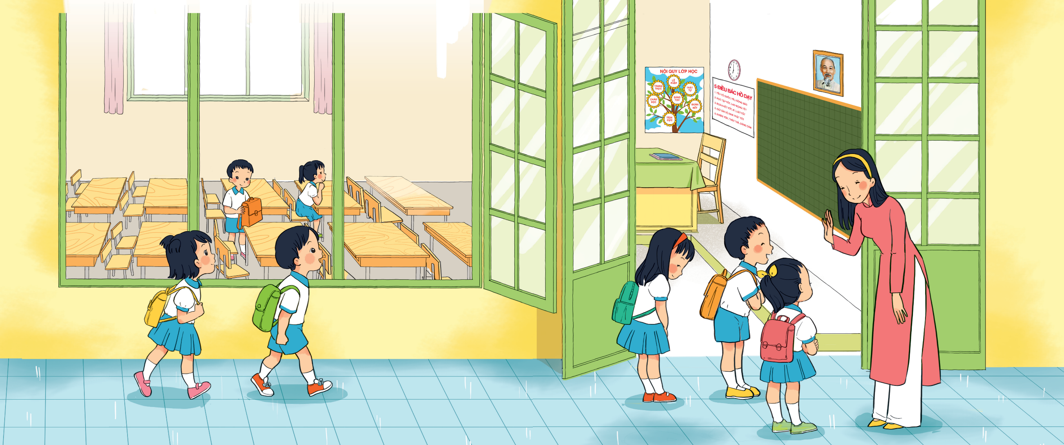
Quan sát hình và kể tên các đồ dùng có trong lớp học của Minh và Hoa. Chúng được sắp xếp như thế nào?
Lớp 1A

Slide 4
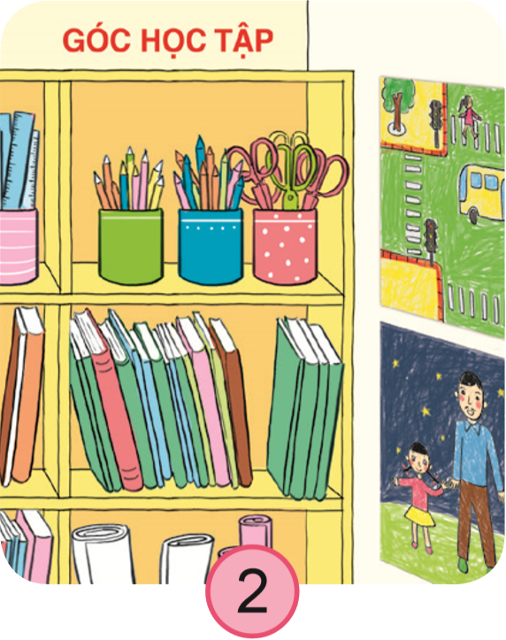
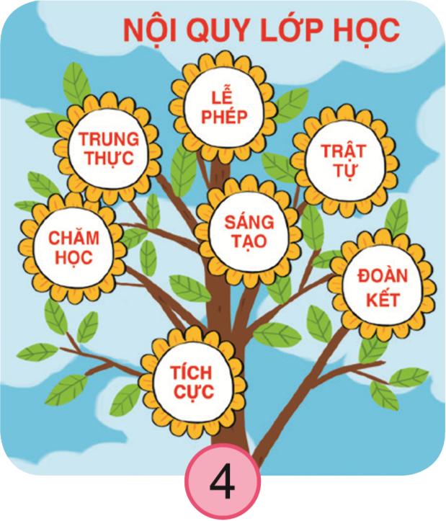
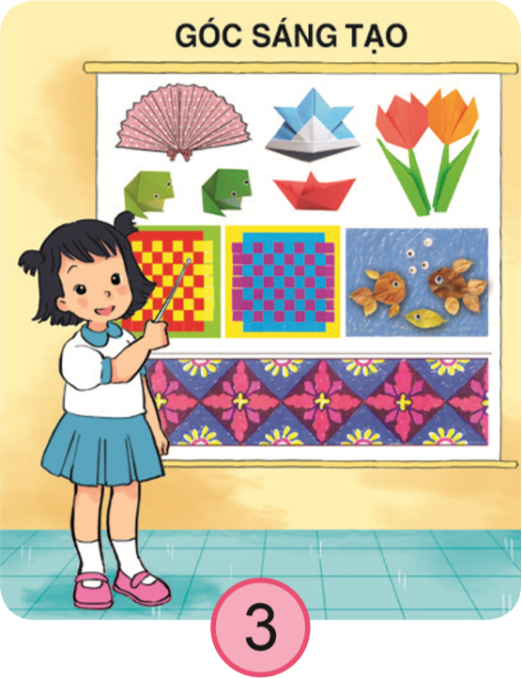
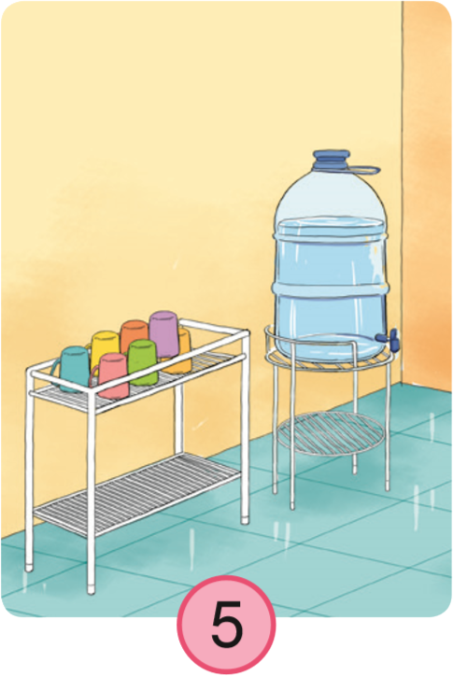
Quan sát hình và kể tên các đồ dùng có trong lớp học của Minh và Hoa.
Chúng được sắp xếp như thế nào?

Slide 5
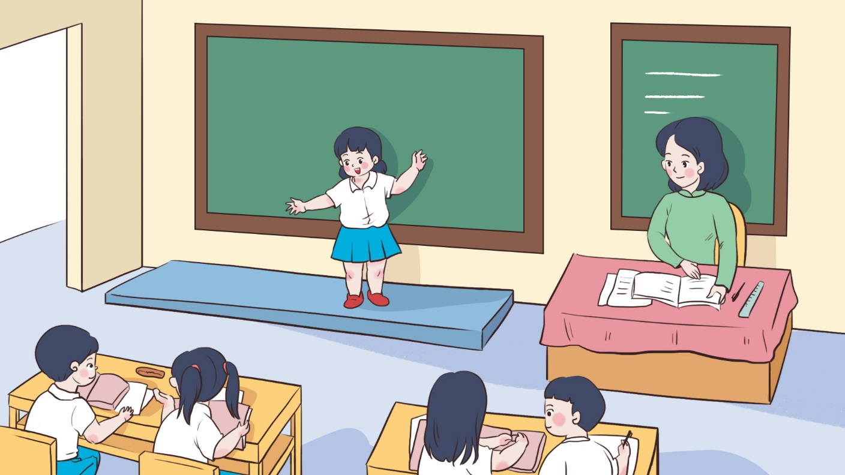
Chia sẻ về các hoạt động trong lớp em.

Slide 7
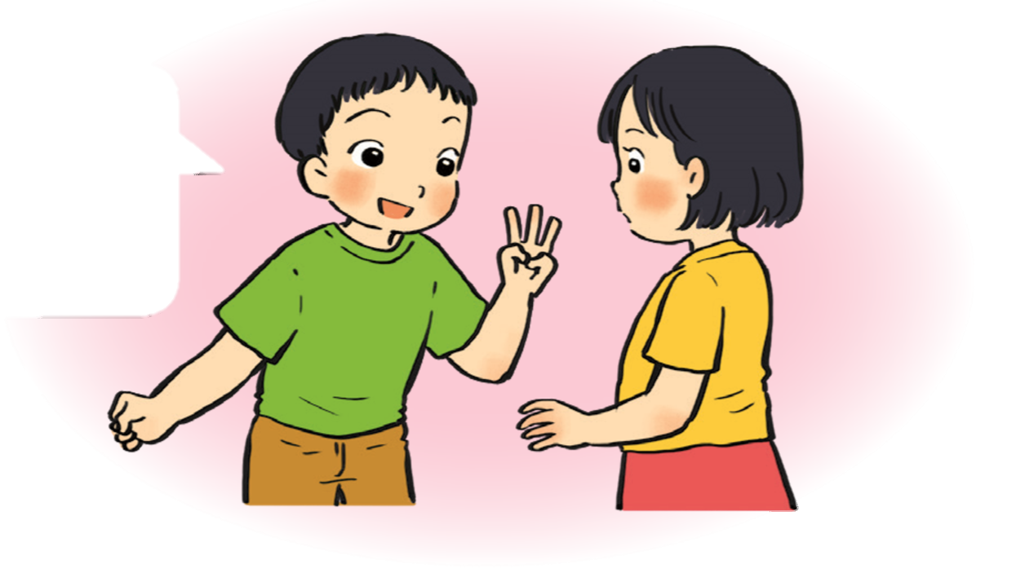
Chơi trò chơi: Hỏi – đáp về đồ dung trong lớp học.

Slide 9
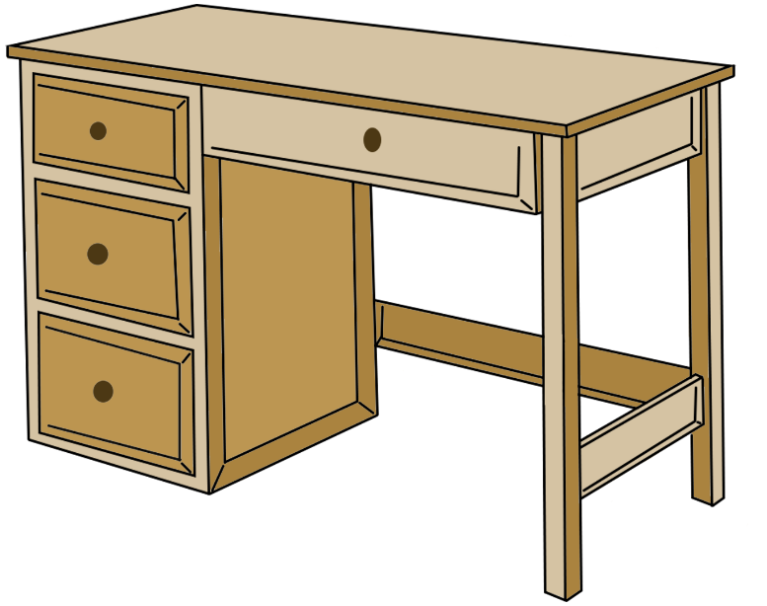
Lớp của em có gì khác với lớp của Minh và Hoa

Slide 11
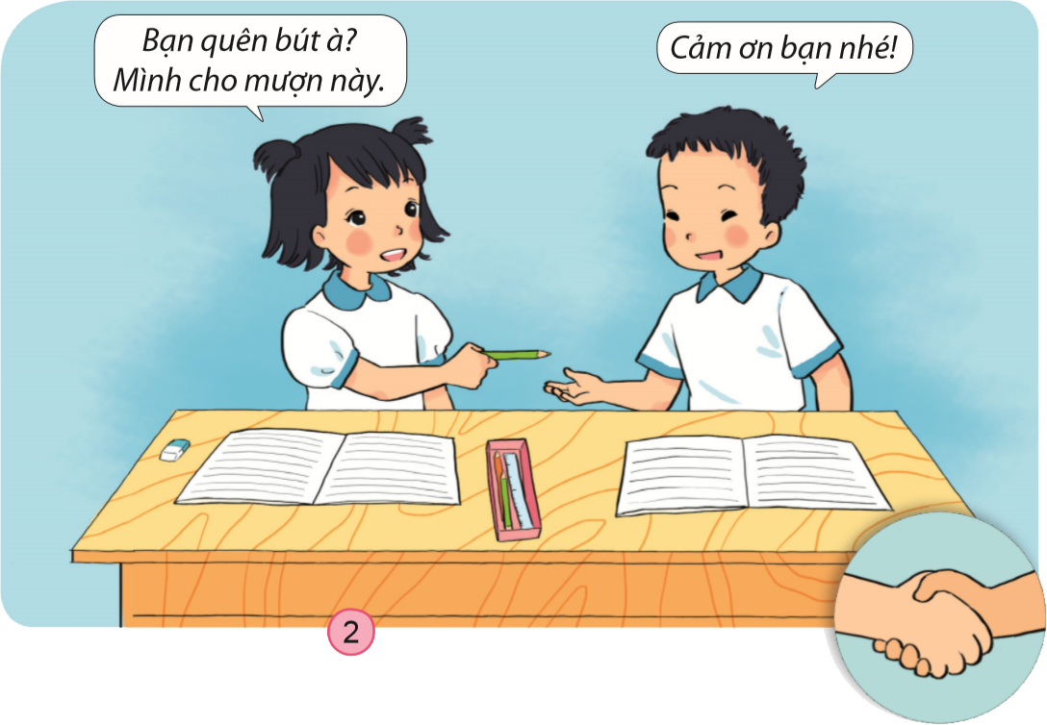
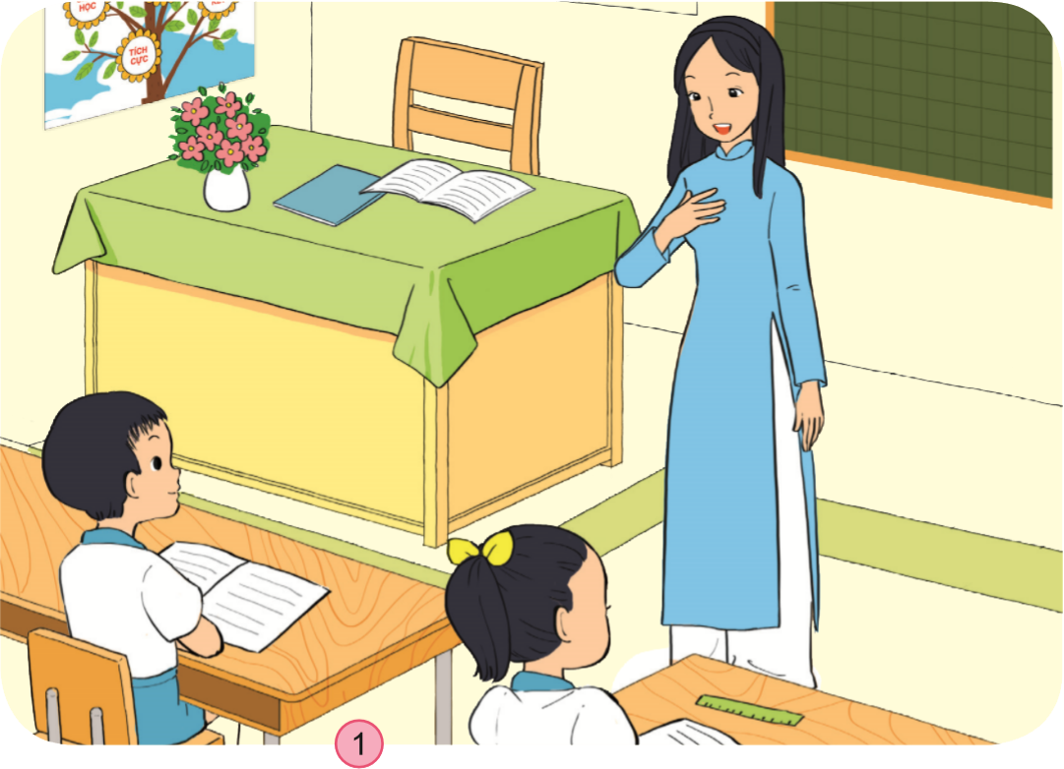
Kể về thầy, cô giáo và bạn học của em. Nhiệm vụ của mỗi người là gì?

Slide 13
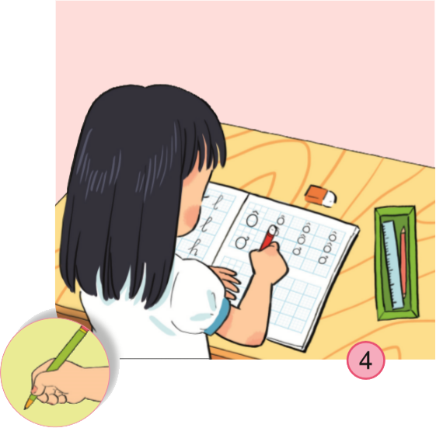
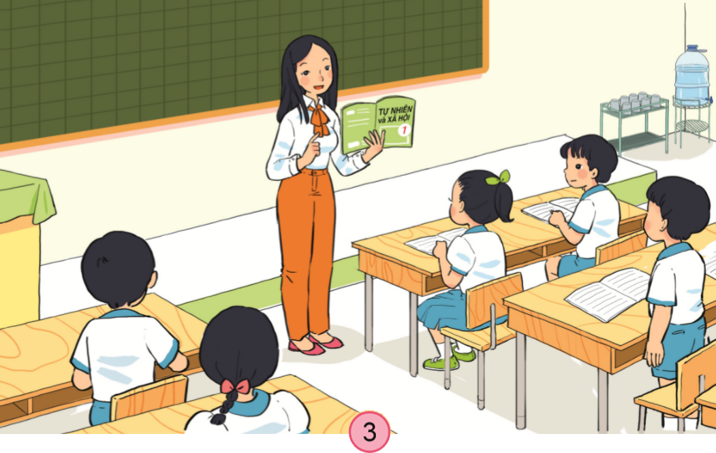
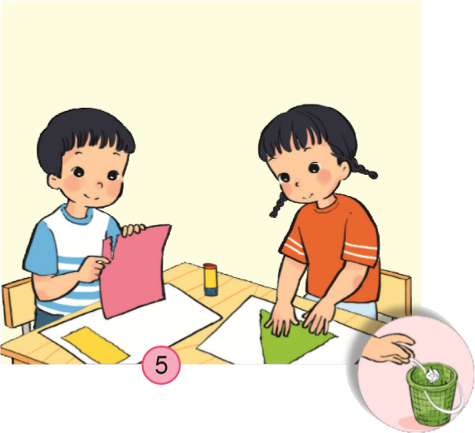
Ở lớp, em đã tham gia những hoạt động học tập nào?
Em thích hoạt động nào nhất?

Slide 14
Chia sẻ về những việc em đã làm để giúp đỡ giáo viên và bạn cùng lớp.

Slide 16
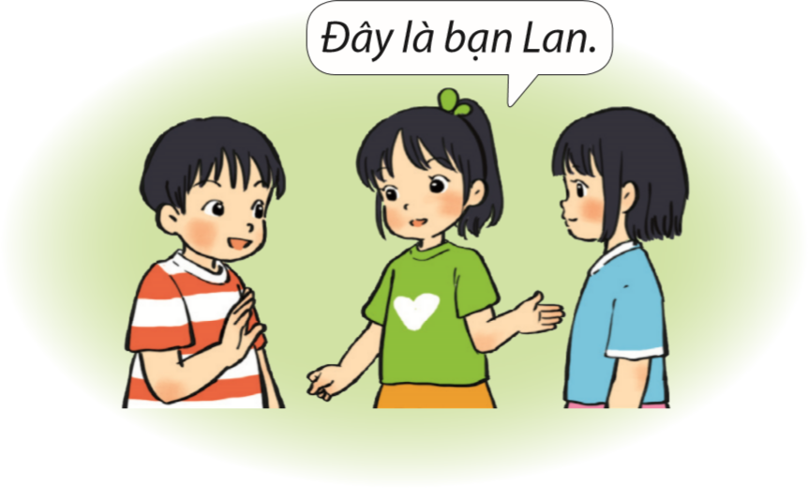
Giới thiệu với các bạn về các thành viên trong lớp.

Slide 18
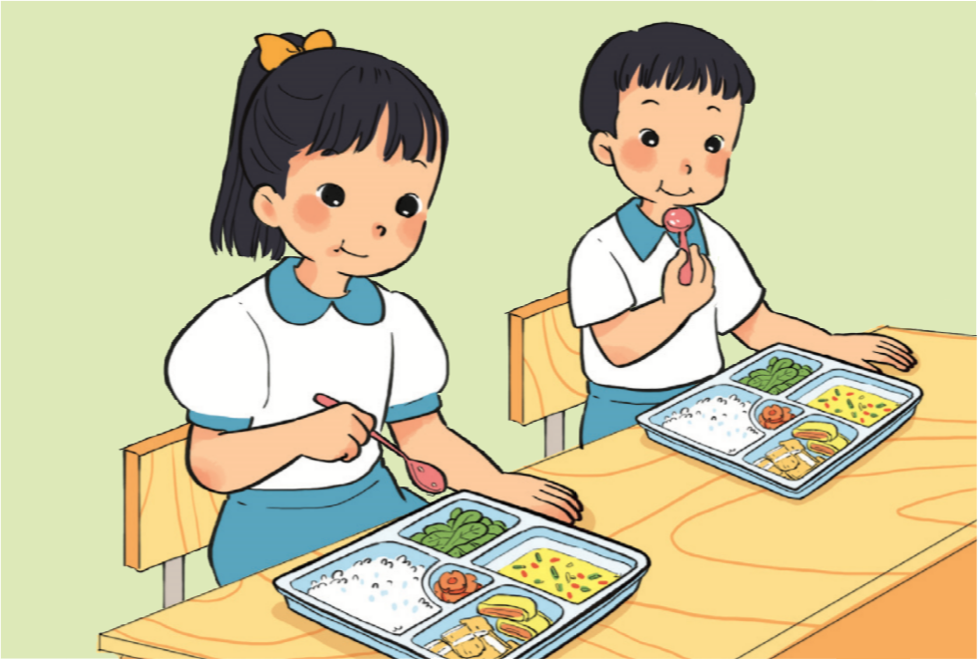
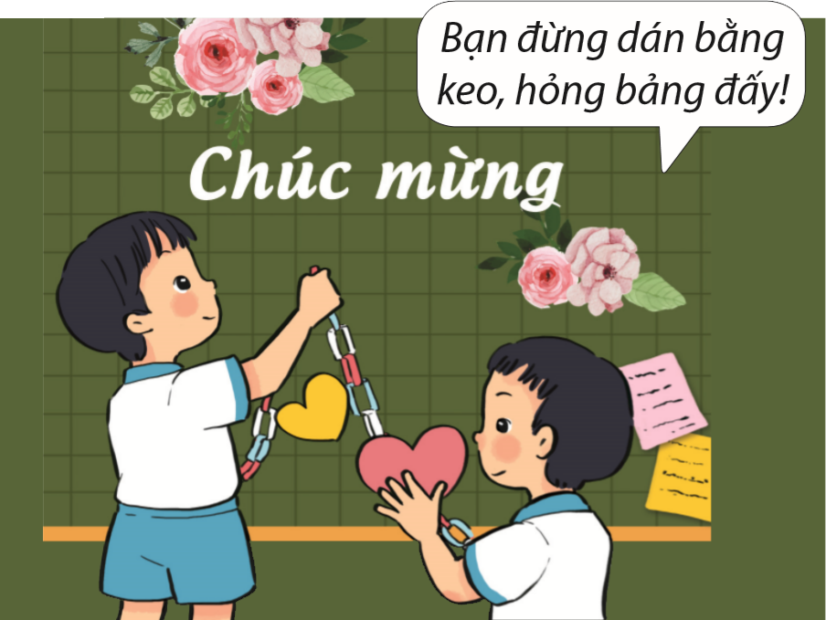
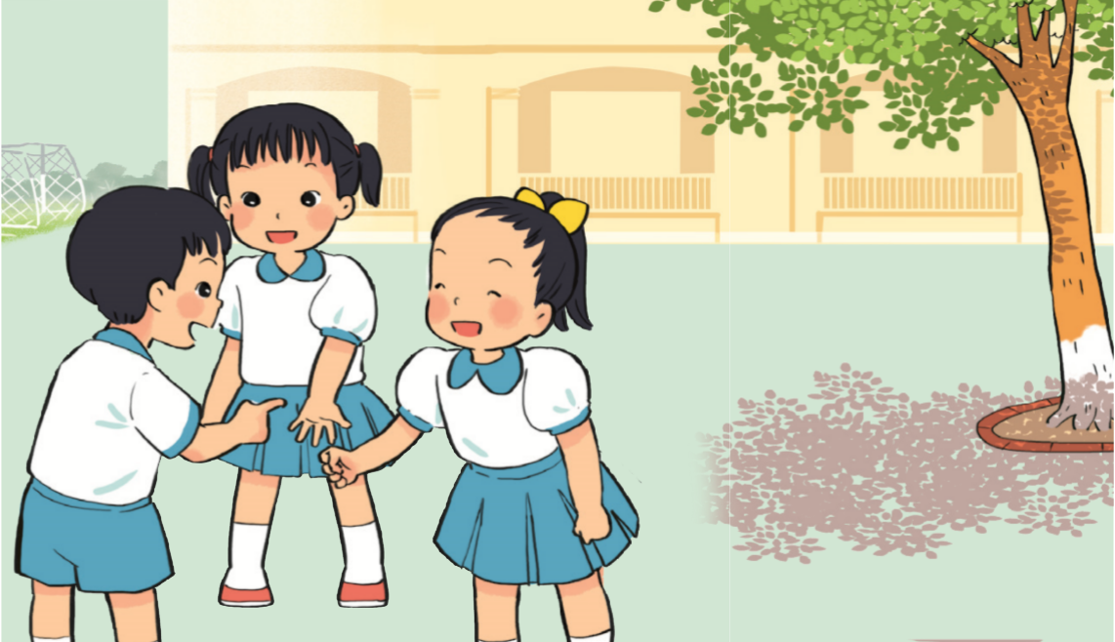
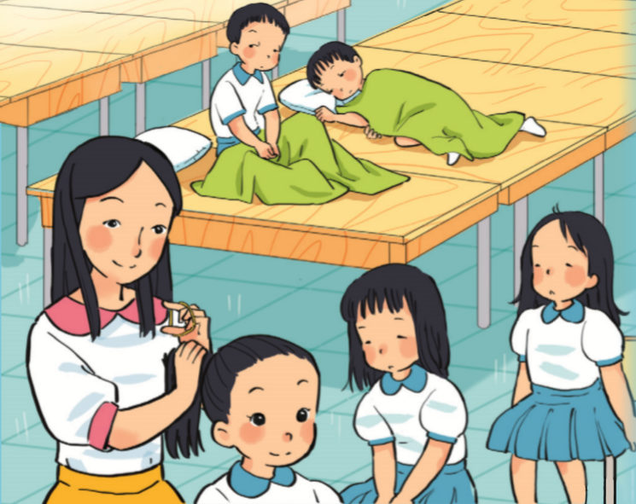
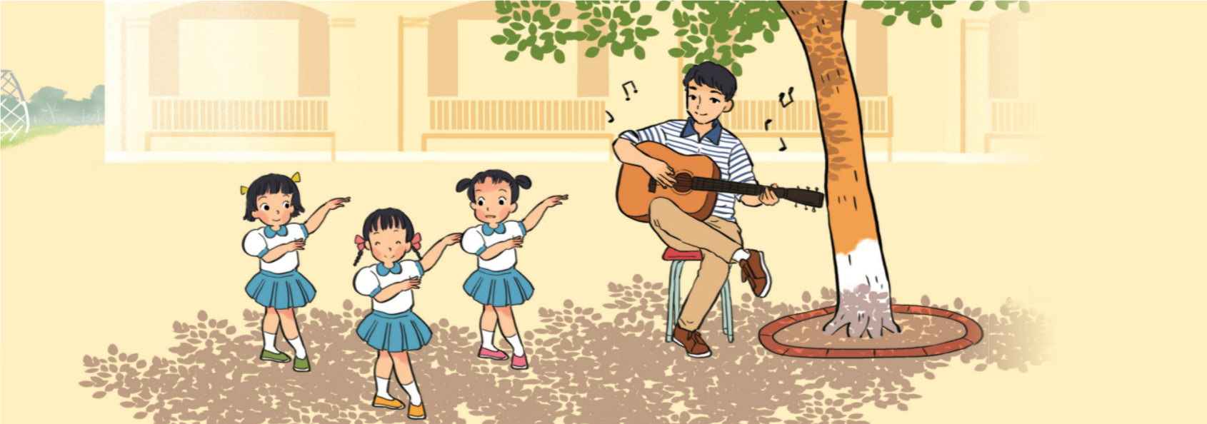
Quan sát hình và kể tên các hoạt động ngoài giờ học.

Slide 21
